Slide 1
KHOA HỌC LỚP 5
BÀI 30 : CAO SU

Slide 2
KHOA HỌC
KIỂM TRA BÀI CŨ
Câu hỏi :
1. Nêu tính chất của thuỷ tinh ?
2. Nêu cách bảo quản những đồ dùng bằng thuỷ tinh ?

Slide 3
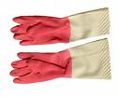
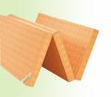
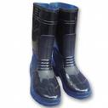
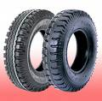
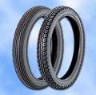
KHOA HỌC
BÀI 30 : CAO SU
Quan sát các hình sau và kể kể một số đồ dùng được làm bằng cao su:

Slide 4
KHOA HỌC : CAO SU
1. CÁC LOẠI CAO SU :
- Cao su tự nhiên được chế biến từ nhựa cây cao su.
- Cao su nhân tạo thường được chế biến từ than đá, dầu mỏ.

Slide 5
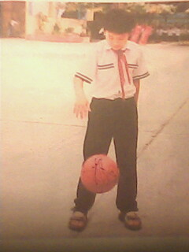
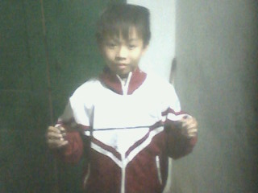
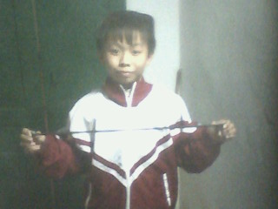
KHOA HỌC : CAO SU
2. TÍNH CHẤT CỦA CAO SU :
Thí nghiệm 1
Thí nghiệm 2
Ném quả bóng cao su xuống sàn nhà hoặc vào tường.
Quan sát và nhận xét hiện tượng sảy ra .
Kéo căng một sợi dây cao su rồi buông tay ra.
Quan sát và nhận xét hiện tượng sảy ra .
CAO SU CÓ TÍNH ĐÀN HỒI TỐT

Slide 6
KHOA HỌC : CAO SU
2. TÍNH CHẤT CỦA CAO SU :
Thí nghiệm 3
Thả một miếng cao su vào trong nước lạnh, sau đó lấy ra và thả vào cốc nước nóng.
. Quan sát và nhận xét hình dạng miếng cao su.
- ÍT BỊ BIẾN ĐỔI KHI GẶP NÓNG, LẠNH.
- KHÔNG TAN TRONG NƯỚC.
- TAN TRONG MỘT SỐ CHẤT LỎNG KHÁC.

Slide 7
KHOA HỌC : CAO SU
2. TÍNH CHẤT CỦA CAO SU :
Thí nghiệm 4
Cho một chiếc thìa nhôm và một đầu dây cao su vào cốc nước nóng.
- Sờ tay vào đuôi thìa và đầu dây cao su còn lại.
So sánh nhiệt độ giữa đuôi thìa và đầu dây cao su.
CAO SU CÓ TÍNH CÁCH NHIỆT,
CÁCH ĐIỆN.

Slide 8
KHOA HỌC : CAO SU
2. TÍNH CHẤT CỦA CAO SU :
Câu hỏi : Cao su có những tính chất gì ?
Cao su có tính đàn hồi tốt; ít bị biến đổi khi gặp nóng lạnh; cách điện, cách nhiệt; không tan trong nước, tan trong một số chất lỏng khác.

Slide 9
KHOA HỌC : CAO SU
3. CÔNG DỤNG CỦA CAO SU :
Cao được sử dụng để làm săm, lốp xe; làm các chi tiết của một số đồ điện, máy móc và đồ dùng gia đình.

Slide 10
KHOA HỌC : CAO SU
4. CÁCH BẢO QUẢN ĐỒ DÙNG BẰNG CAO SU :
cách bảo quản đồ dùng bằng cao su
Không để ở nơI có nhiệt độ quá cao
Không để ở nơI có nhiệt độ quá thấp.
Không để các hoá chất dính vào

Slide 11
KHOA HỌC
CAO SU
Ghi nhớ
Cao su tự nhiên được chế biến từ nhựa cây cao su. Cao su nhân tạo thường được chế biến từ than đá, dầu mỏ.
Cao su có tính đàn hồi tốt; ít bị biến đổi khi gặp nóng, lạnh; cách điện, cách nhiệt; không tan trong nước, tan trong một số chất lỏng khác.
-Cao được sử dụng để làm săm, lốp xe; làm các chi tiết của một số đồ điện, máy móc và đồ dùng gia đình.

Slide 12
KHOA HỌC : CAO SU
BÀI TẬP
ĐÁNH DẤU X VÀO Ô TRỐNG TRƯỚC Ý TRẢ LỜI ĐÚNG.
1. Cao su tự nhiên được chế biến từ vật liệu gì ?
X
Nhựa cây cao su.
Than đá, dầu mỏ.
Nhựa cây cao su, than đá, dầu mỏ
2. Cao su có những tính chất gì?
Đàn hồi tốt.
Ýt biến đổi khi gặp nóng, lạnh; cách điện, cách nhiệt, không tan trong nước.
X
Tất cả các ý trên.

Slide 13
Xin chân thành cám ơn
các thầy giáo, cô giáo !
Chúc các em
Chăm ngoan
Học giỏi
Chúc quý
Thầy cô
Sức khoẻ

